Slide 1
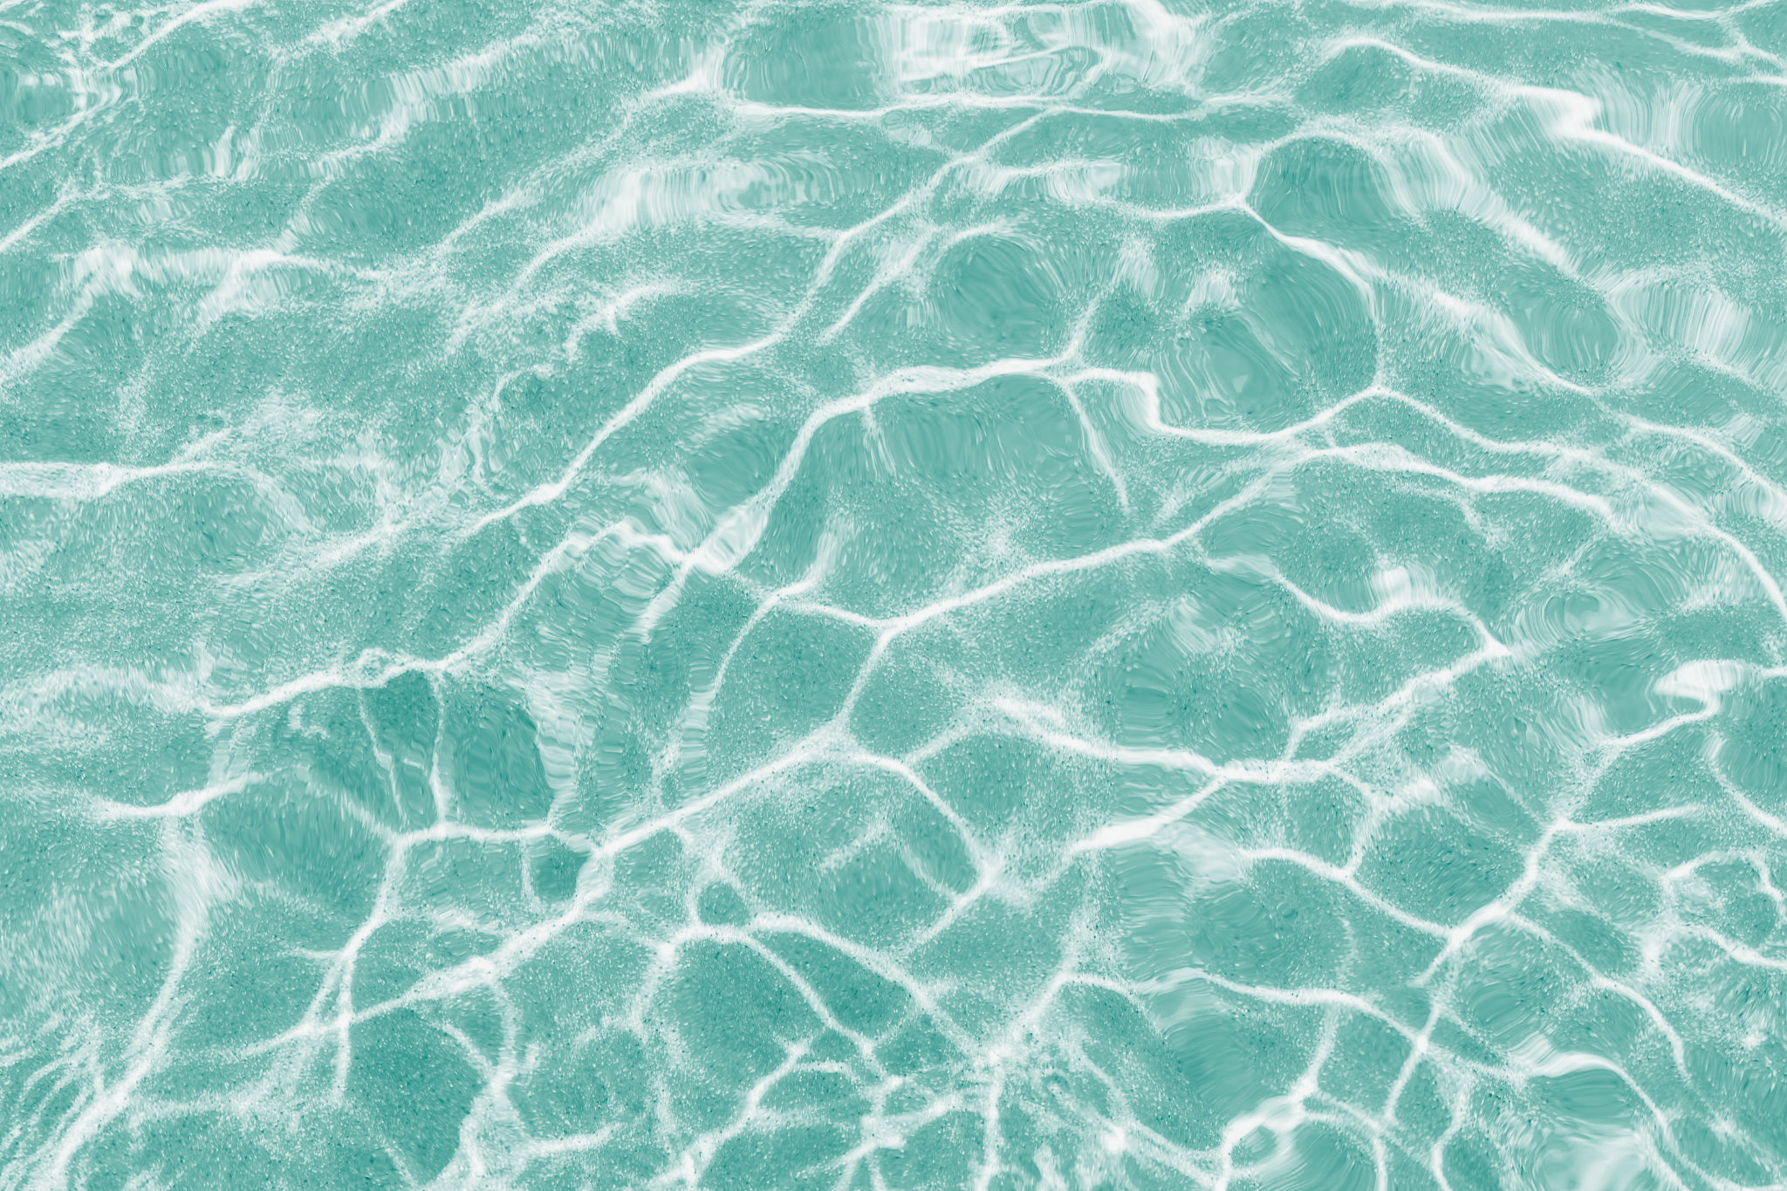
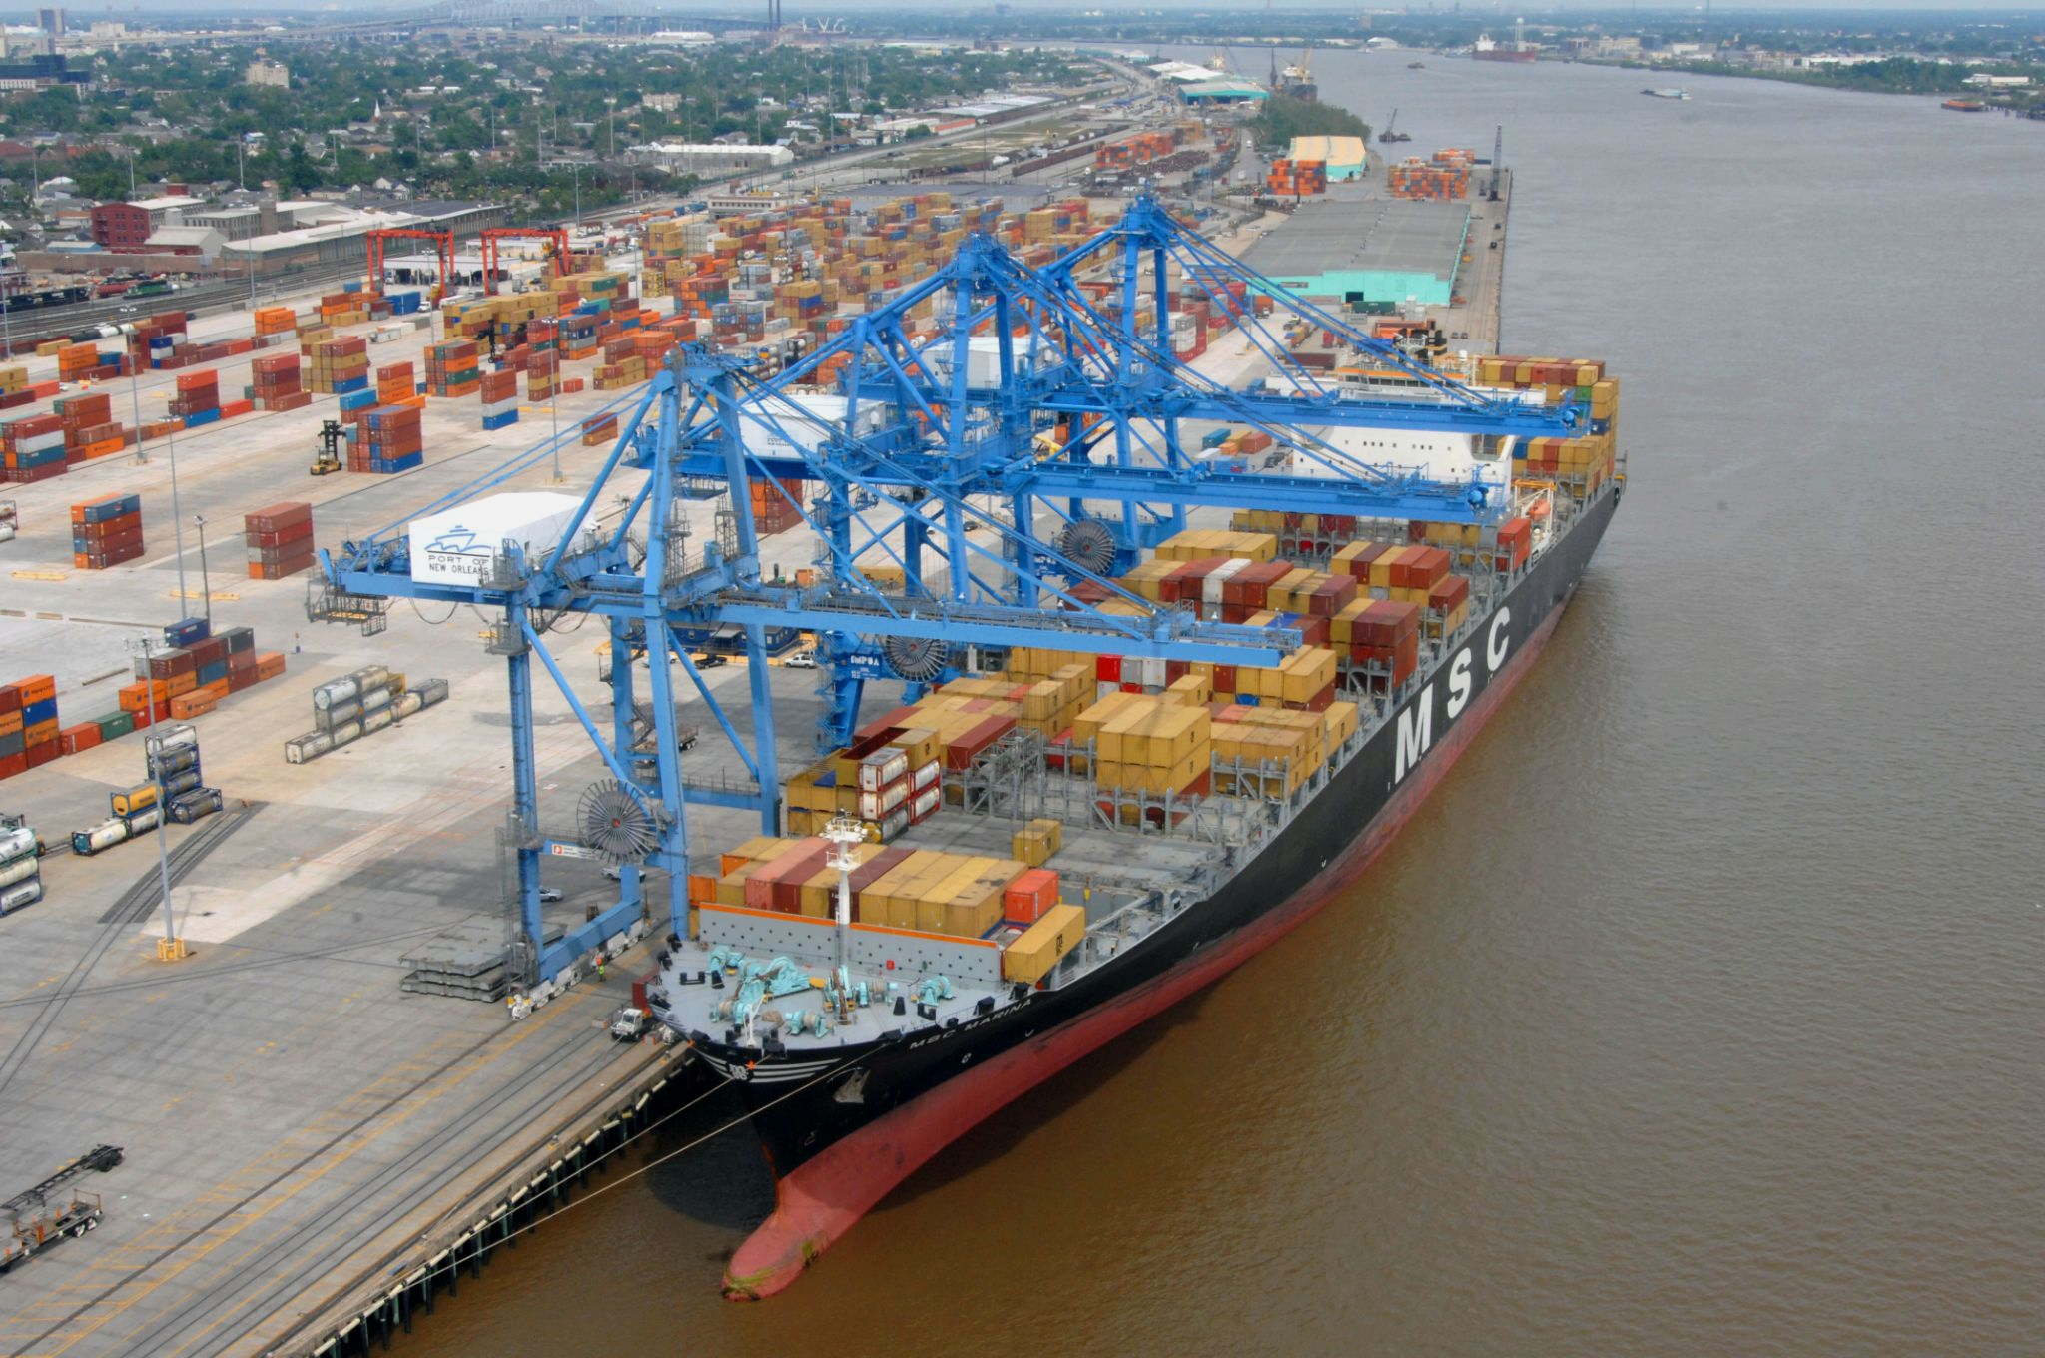
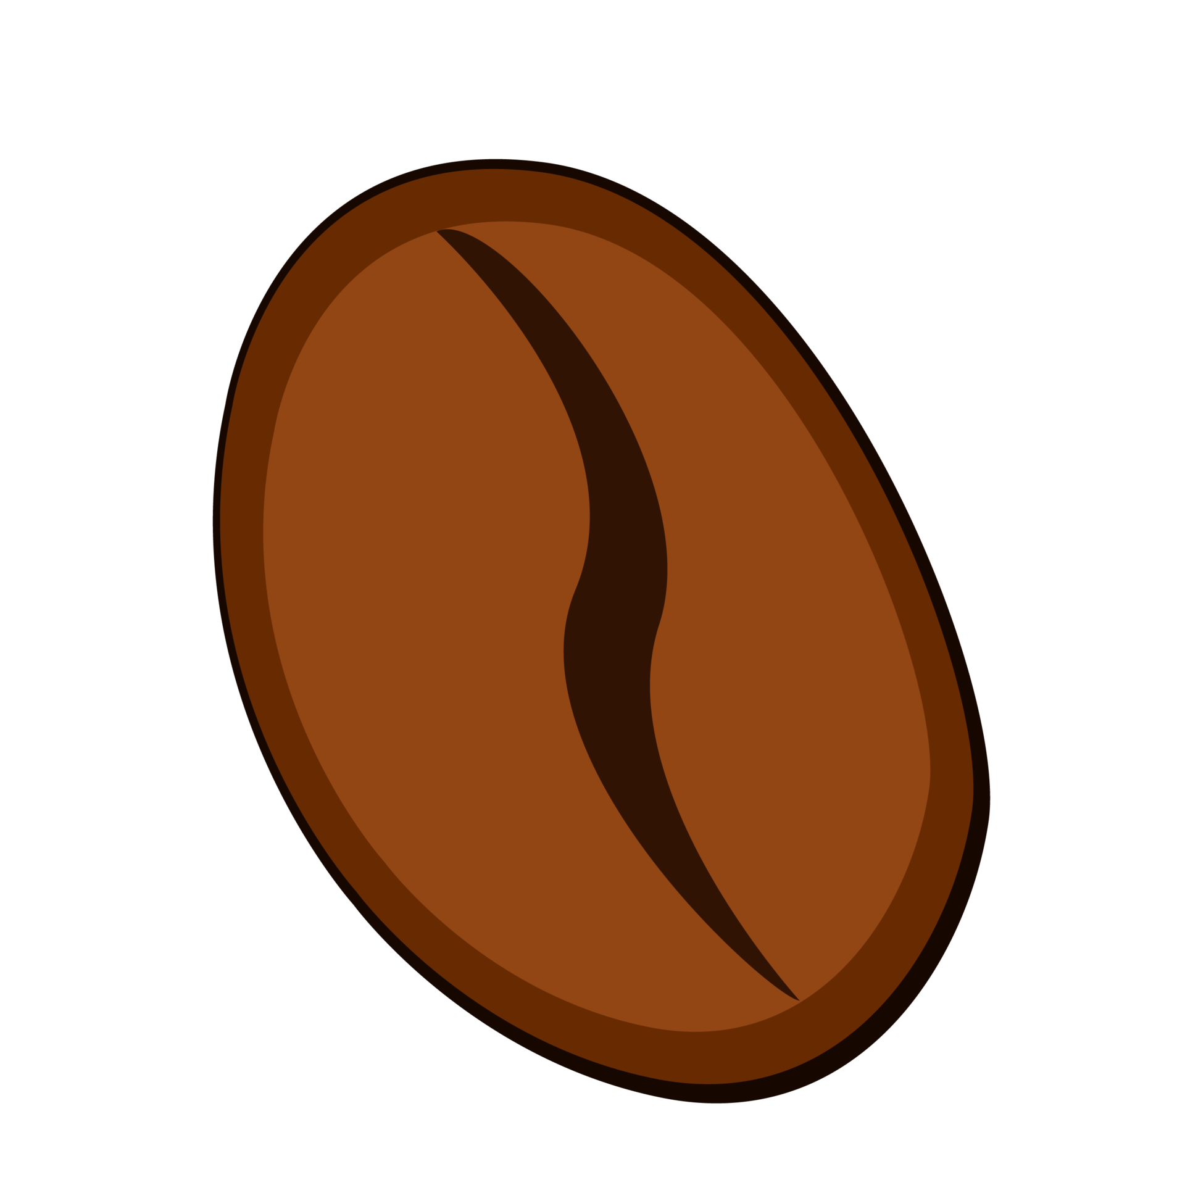
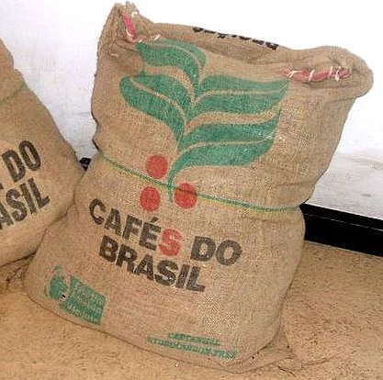
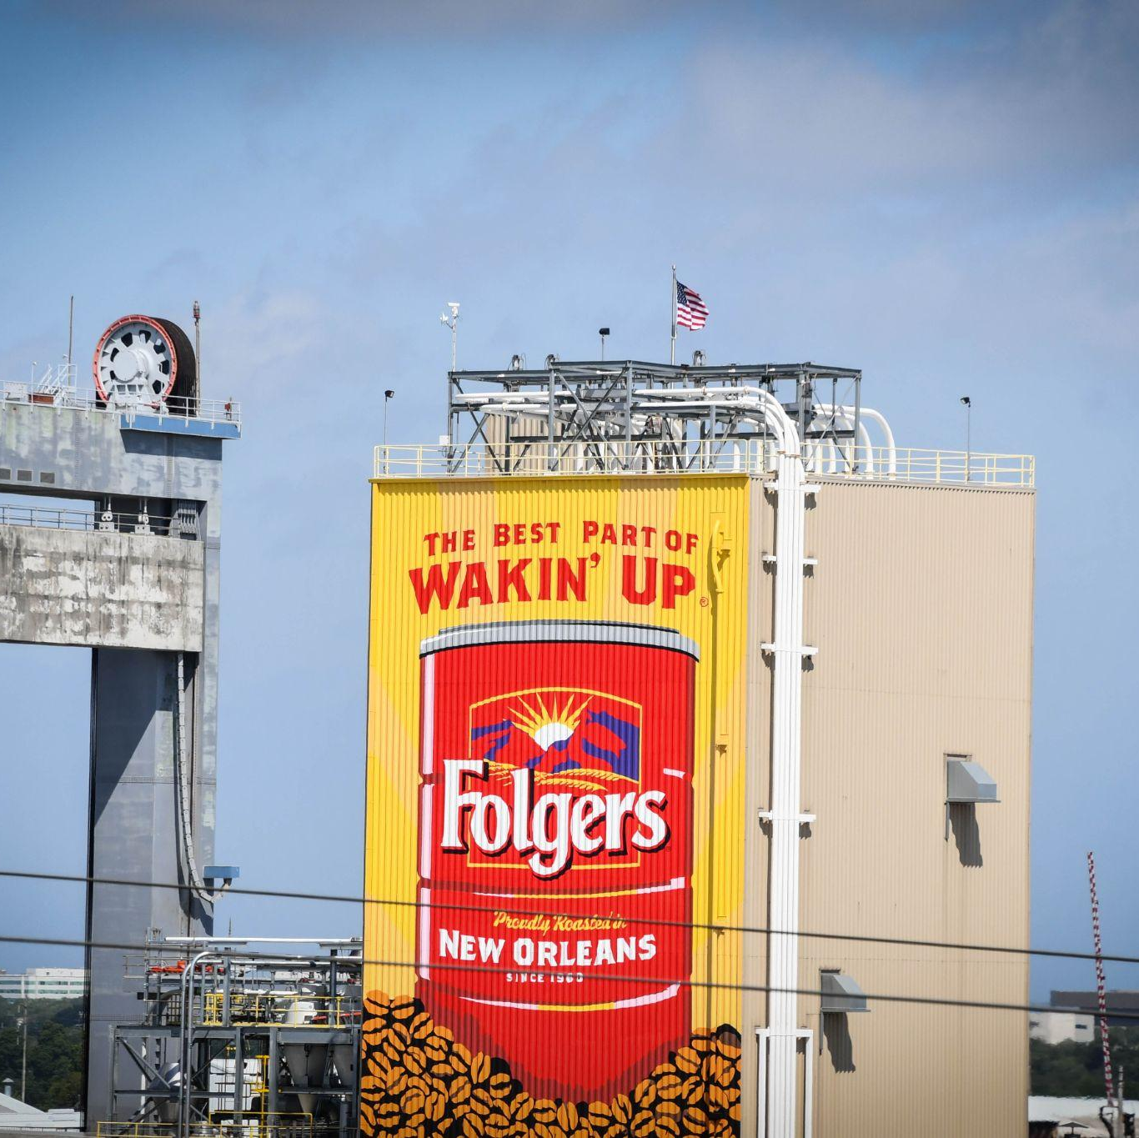
Maquina de Frijoles
¿Cómo llegaron aquí?
1
Los granos de café se cultivan en otros países, como Colombia, Costa Rica y Vietnam.
2
Luego, los frijoles se cosechan y se ponen en bolsas, luego estas bolsas se cargan en los contenedores naranjas que ves arriba.
3
Los frijoles viajan río arriba en un barco. Cuando llegan al puerto, las grandes grullas azules levantan los frijoles del barco.
4
Luego, los granos se llevan a la cafetería o al mercado en avión, tren o camión.
Este proyecto ha sido posible en parte por

Slide 2
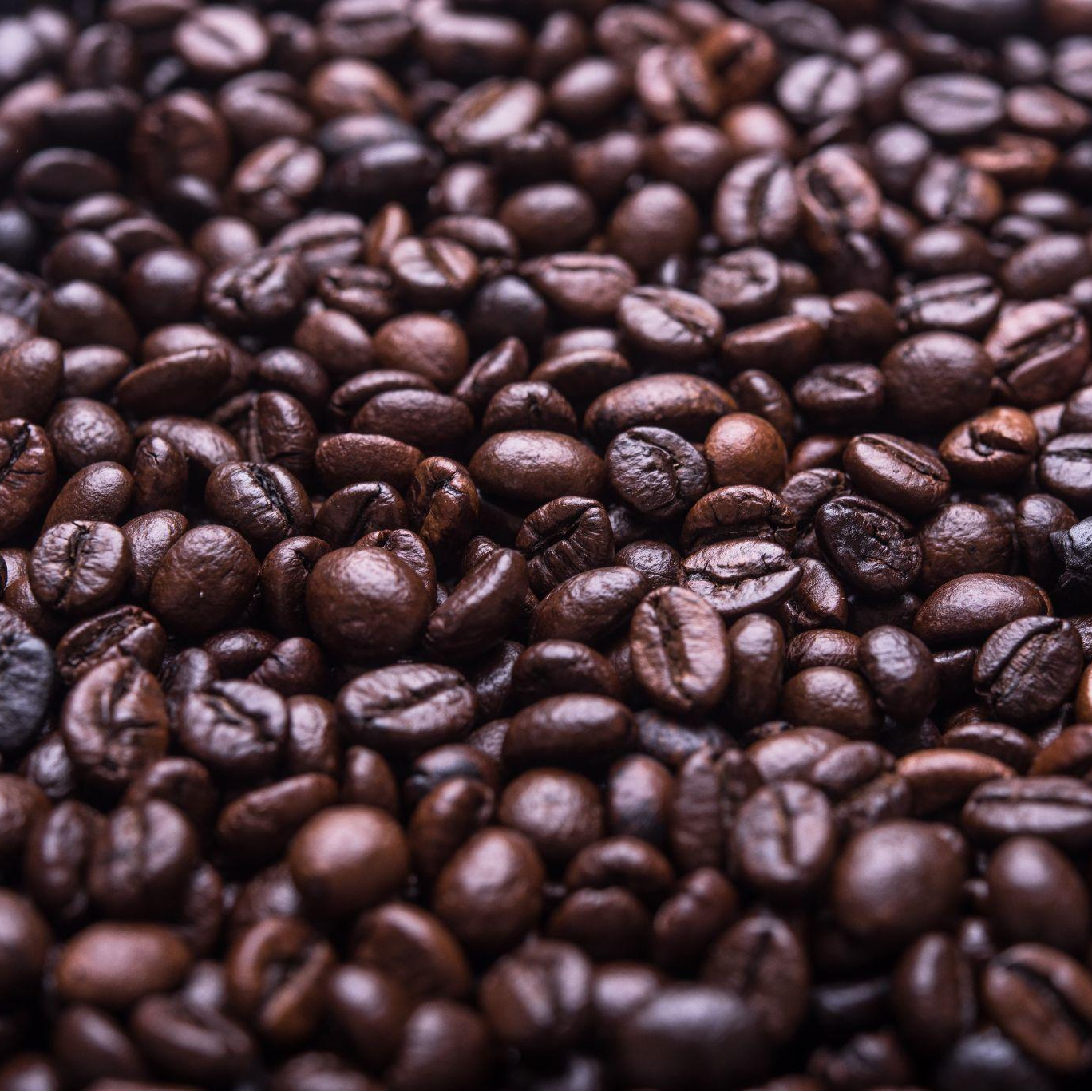
Maquina de Frijoles
De todos los puertos de E. U., el puerto de Nueva Orleans importa la mayor cantidad de café: ¡suficiente para preparar veinte mil millones de tazas cada año!
¿Puedes mover frijoles por toda la máquina?
Recordar:
¡No derrames los frijoles!
¡Juega solo o con un amigo!
Párese junto a una de las tres tinas verdes llenas de frijoles negros.
Imagina que cada grano es una bolsa de café. Su café debe pasar por cada parte de la máquina antes de importarse.
Observe la máquina de frijoles.
¿Qué palancas necesitas tirar?
¿Qué tubos necesitas para mover?
¡Si sueltas la lengua, pierdes dinero!
Este proyecto ha sido posible en parte por

Slide 3
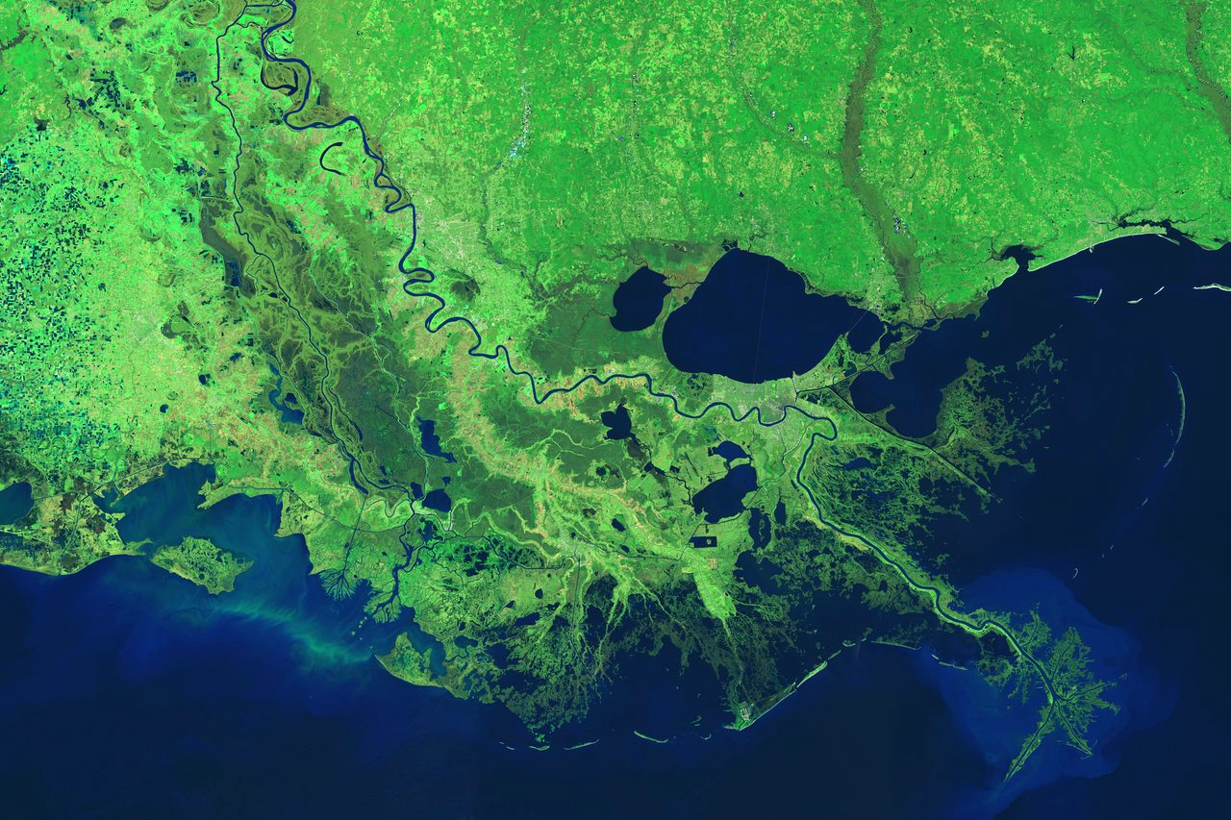
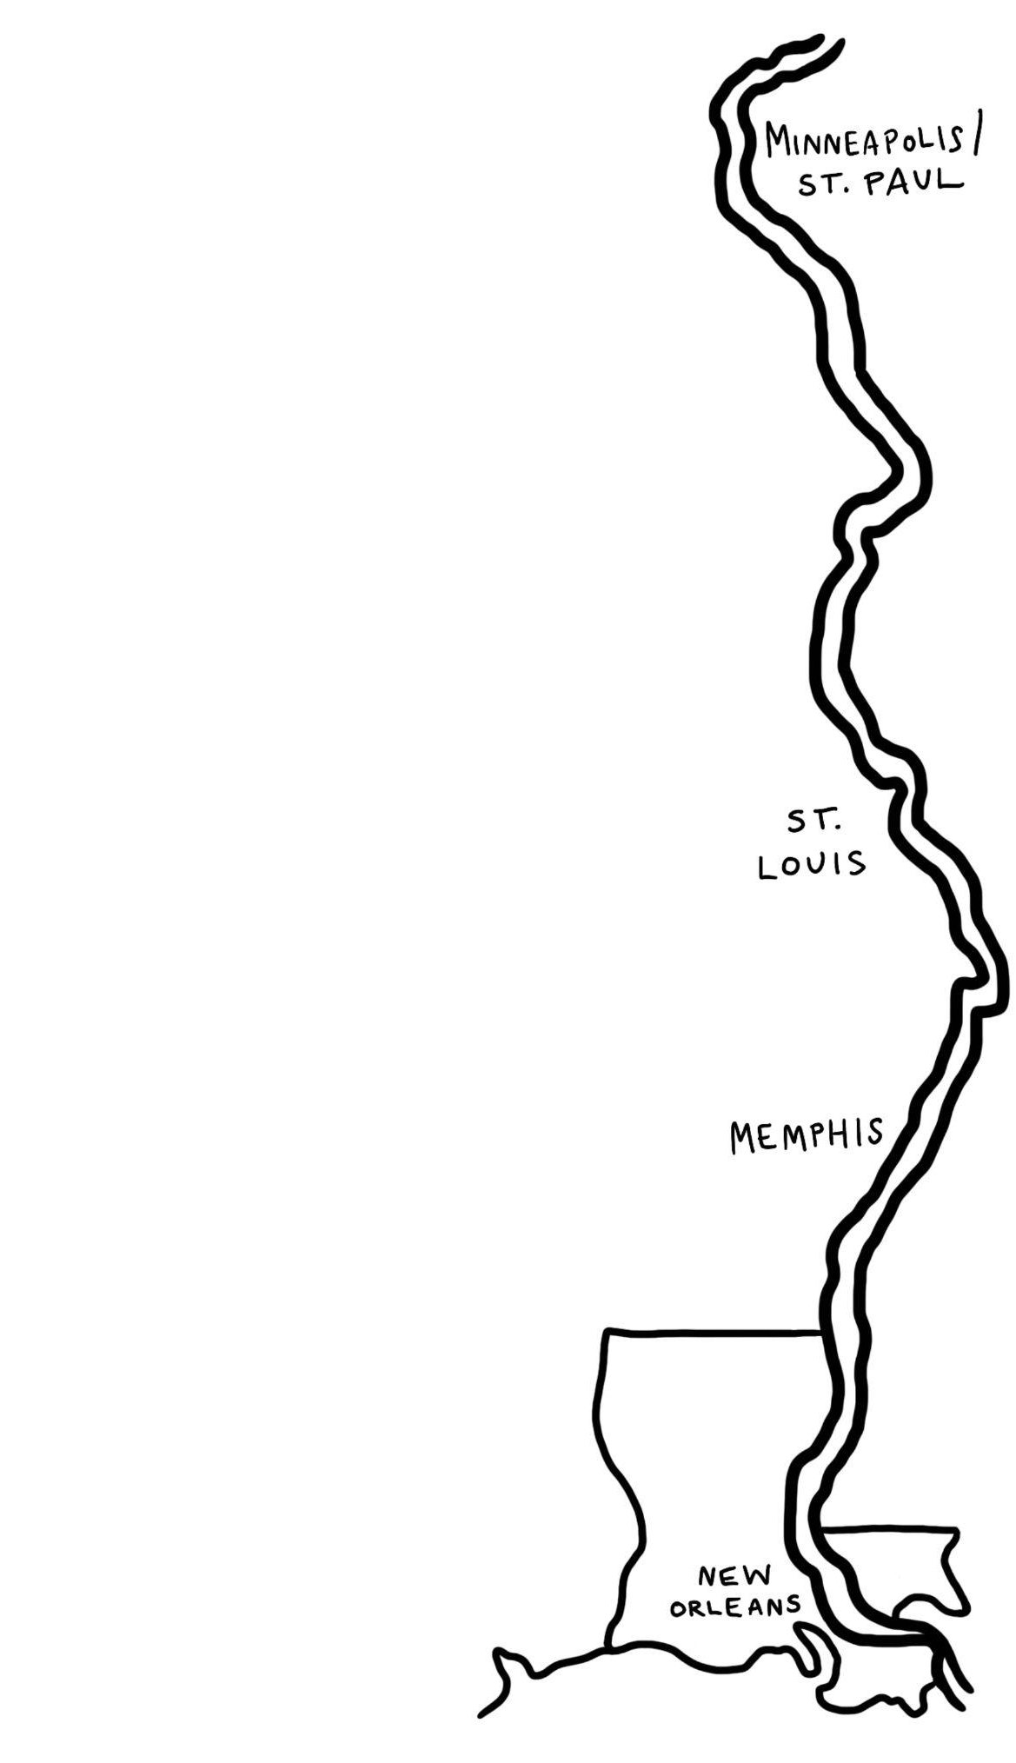
Sigue esa Comida
Subiendo por el río Mississippi
Comenzar
Muchos de los alimentos que comemos viajaron desde lugares lejanos para terminar en nuestros platos.
Las frutas y verduras cultivadas en todo el mundo se transportan tierra adentro o río arriba en barco.
El río Mississippi atraviesa el centro de los E. U. y pasa por muchas ciudades importantes.
Es una vía esencial para importar alimentos a lugares alejados del océano.
Este proyecto ha sido posible en parte por

Slide 4
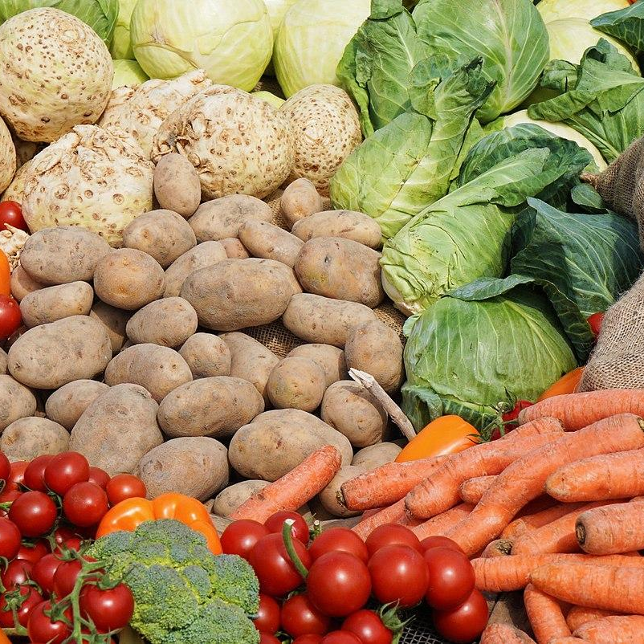
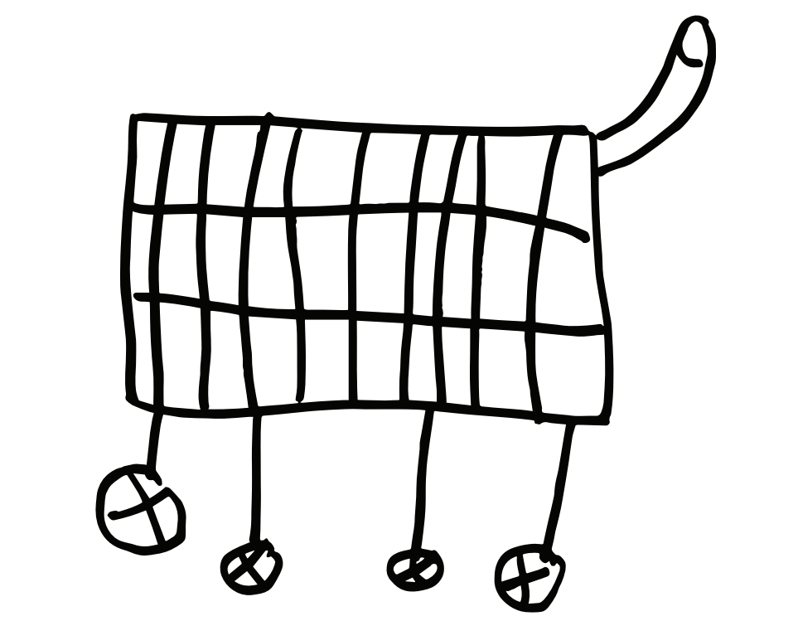
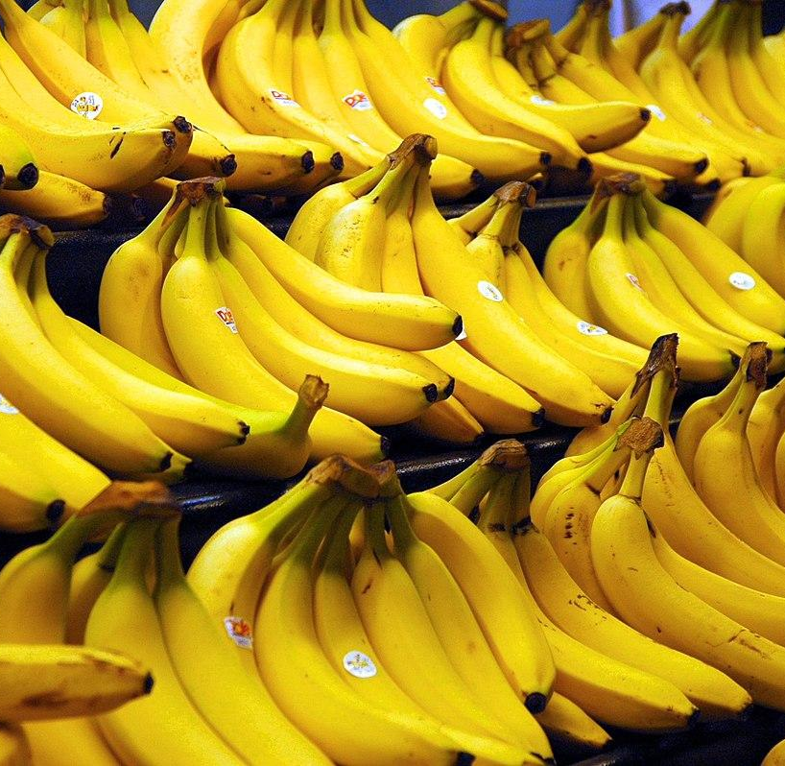
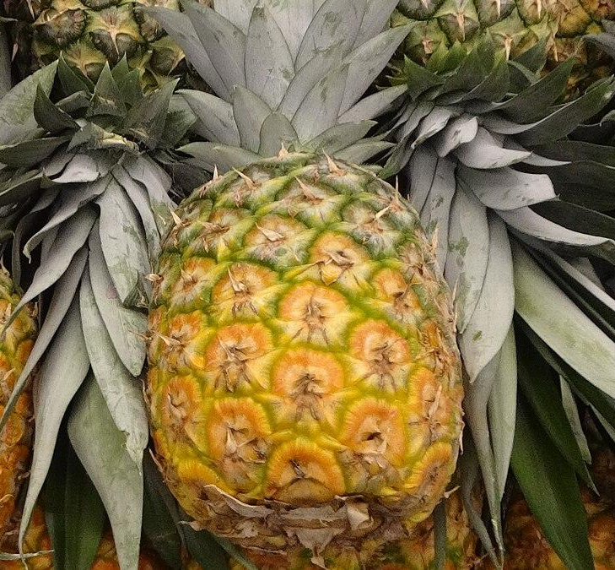
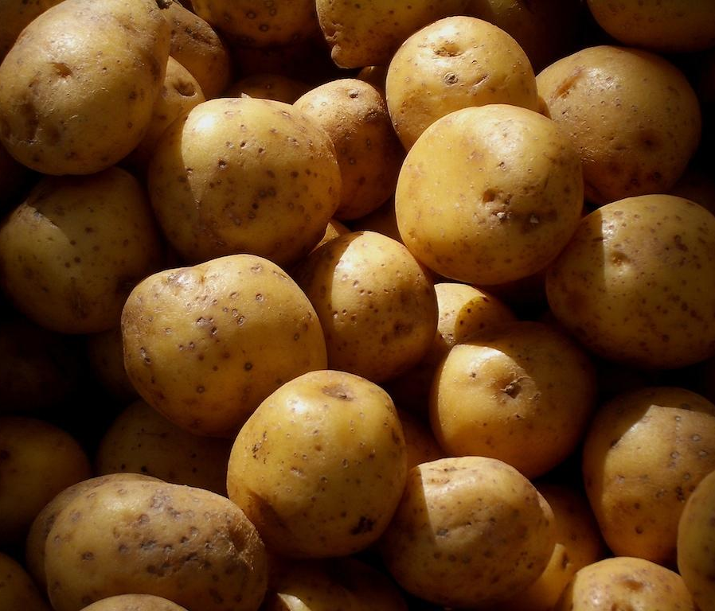
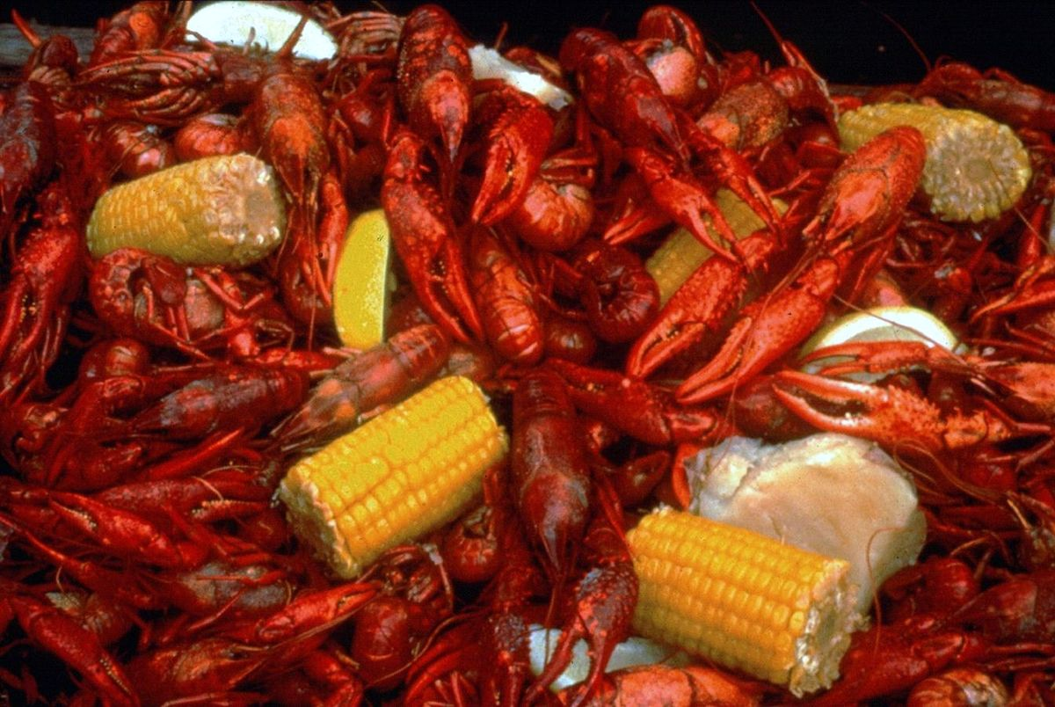
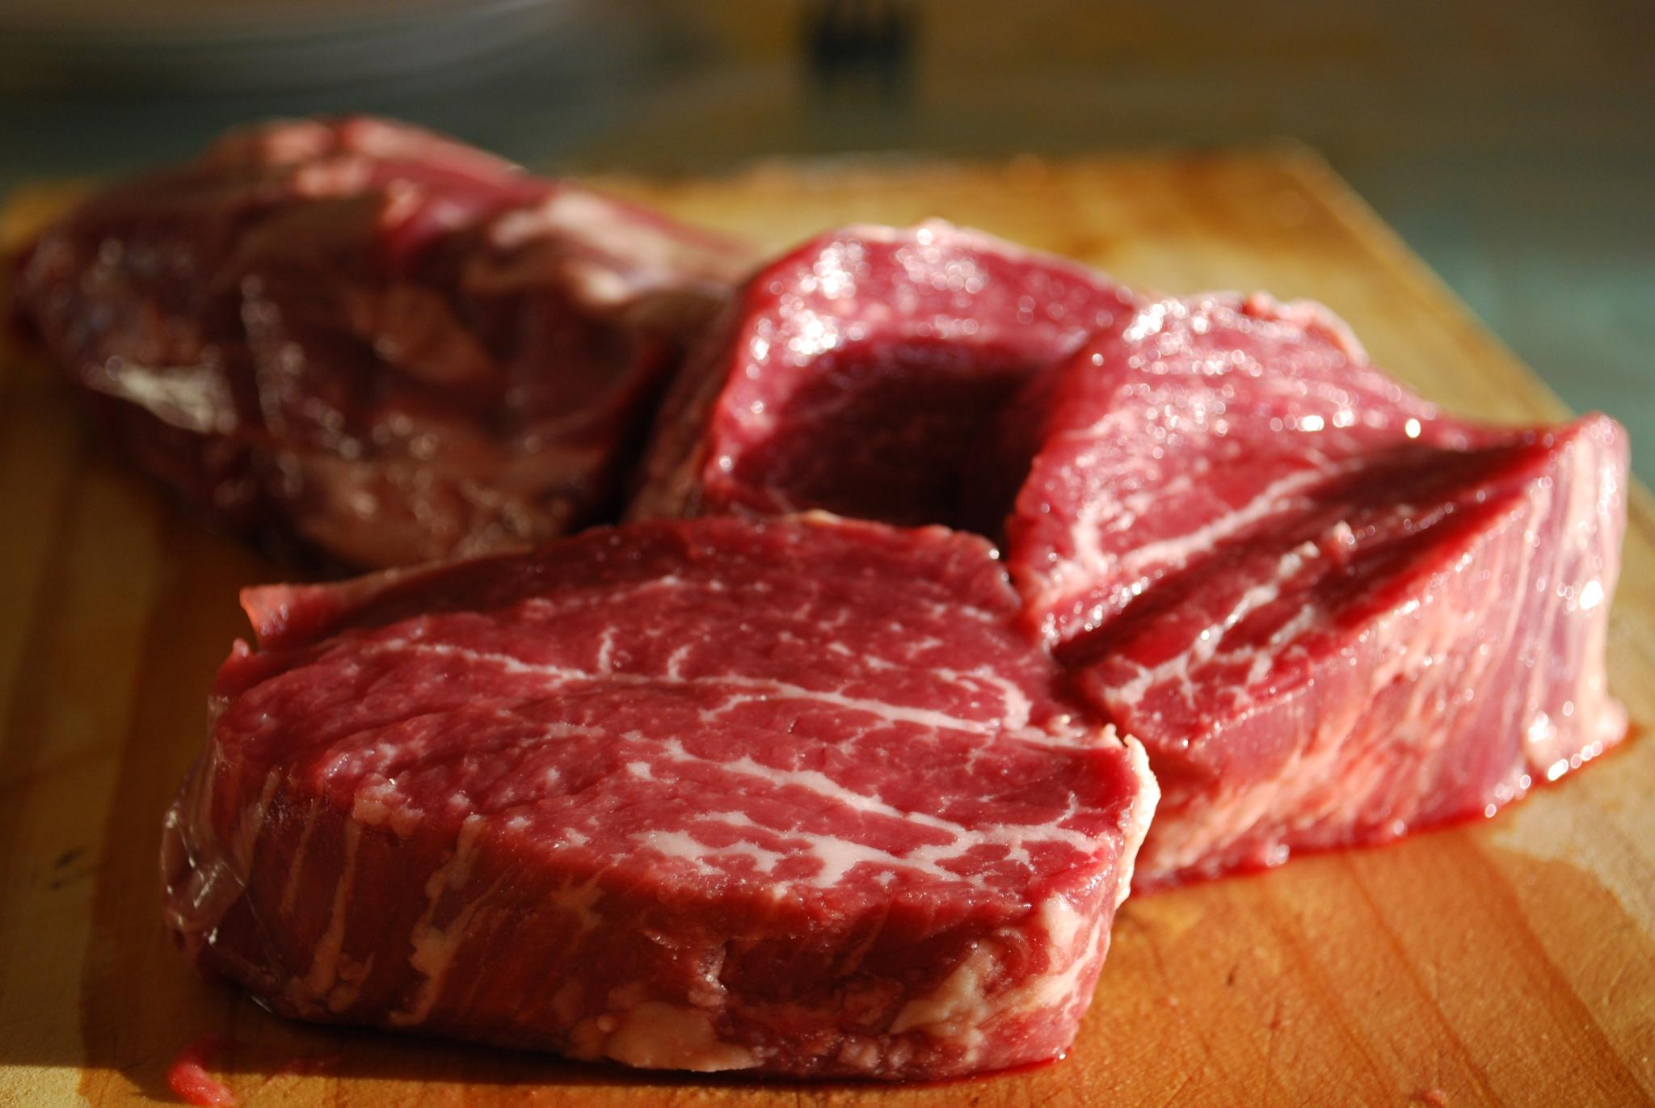
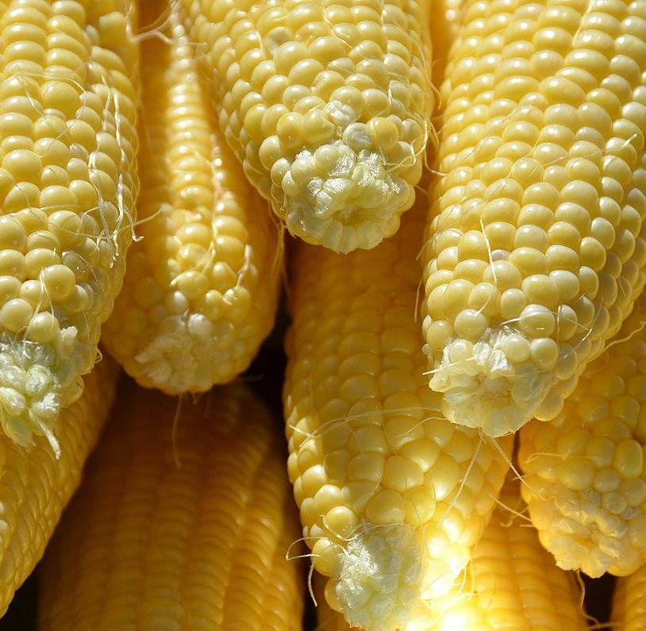
Sigue esa Comida
Importamos alimentos cultivados lejos y exportamos alimentos cultivados cerca de nuestros hogares. ¿Dónde crees que se cultivó tu almuerzo? ¿Qué te hace pensar eso?
¿Puedes encontrar 3 importaciones?
piña
plátano
papa
¿Puedes encontrar 3 exportaciones?
mariscos
carne
maíz
Este proyecto ha sido posible en parte por

Slide 5
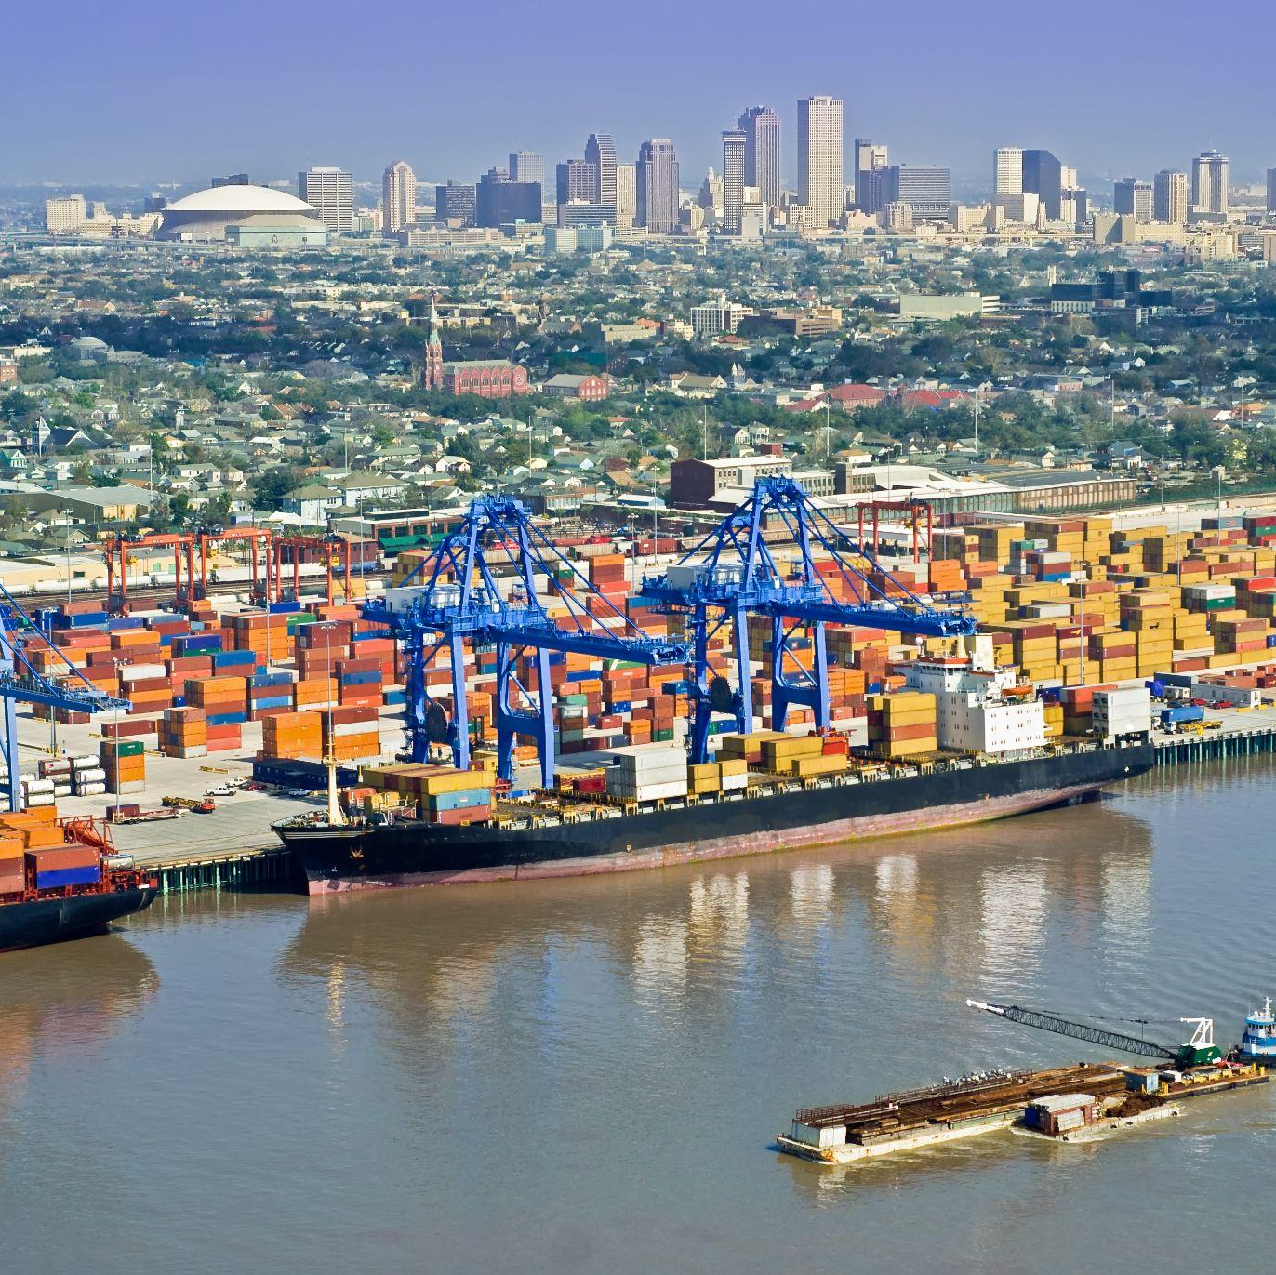
Capitanes de Carga
Desembocadura del río Mississippi
El Puerto de Nueva Orleans es uno de los más grandes de EE. UU. Muchos de los alimentos que comemos son importados de otros países. La carga se transporta río arriba por el. río Mississippi en barco y luego se lleva a los almacenes de todo el país en avión, tren o camión.
¿Por qué Nueva Orleans es una ciudad portuaria importante?
¿Cómo se mueven los barcos contra la corriente del agua?
¿Por qué los humanos quieren viajar río arriba?
Este proyecto ha sido posible en parte por

Slide 6
Capitanes de Carga
¡Llena tu bote con pelotas de ping-pong y luego corre relevos río arriba!
Si te escapas o pierdes alguna carga, ¡debes empezar de nuevo!
¡Pueden jugar 6 personas!
2 equipos de 3
Un compañero de equipo debe ponerse de pie:
En la desembocadura del Mississippi
Detrás del círculo azul “Nueva Orleans”
Detrás del área etiquetada como "Industrial"
Jugador en la desembocadura del Mississippi: llena tu barco con pelotas de ping-pong. Cada color es una importación diferente.
Usa la cuerda para tirar de tu barco río arriba
Pasa la cuerda a tu compañero de equipo.
¡Ten cuidado! ¡No corras ni dejes caer el barco!
Pasa la cuerda en la zona industrial.
Cuando llegues a la presa en la cima del río, ¡mira qué carga importaste!
Este proyecto ha sido posible en parte por

Slide 7
Alcalde por un Mes
Si fueras alcalde, ¿cómo vivirías con el agua?
Diseñar y construir una ciudad resiliente a salvo de las tormentas
¡Juega solo o con un amigo!
Toma 3 bloques y luego siéntate en un taburete morado:
1 cuadra es tu casa
1 cuadra es tu escuela
1 cuadra es un parque, dique, o estanque
Coloca tus bloques sobre la mesa. La línea plateada en el medio de la tabla representa el río Mississippi.
¡Oh, no! ¡Un huracán! La manzana más cercana al río se inundó.
Muévase 1 cuadra para que este edificio sea seguro.
¿Por qué ahora está protegido de las inundaciones?
¡Oh, no! ¡Una sequía!
¿Cómo usarías el agua del río para ayudar a la gente y a las plantas en la escuela?
Este proyecto ha sido posible en parte por

Slide 8
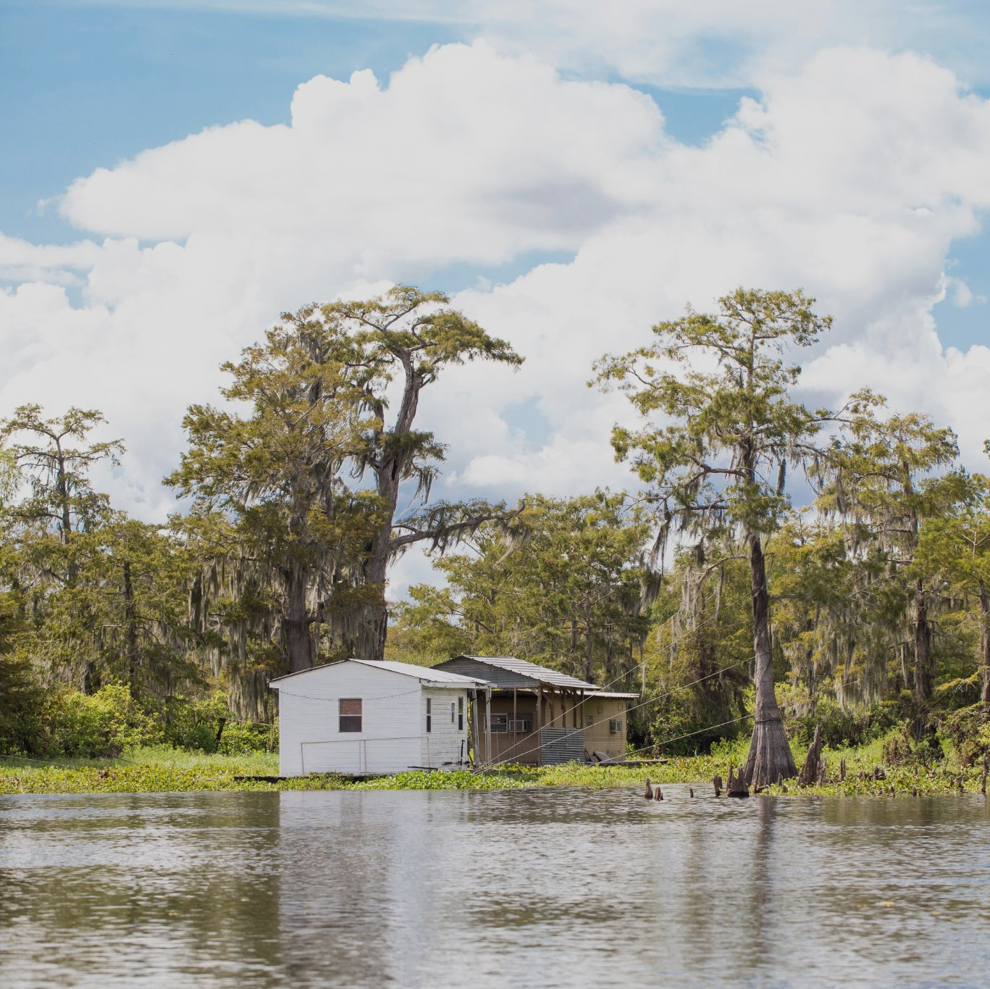
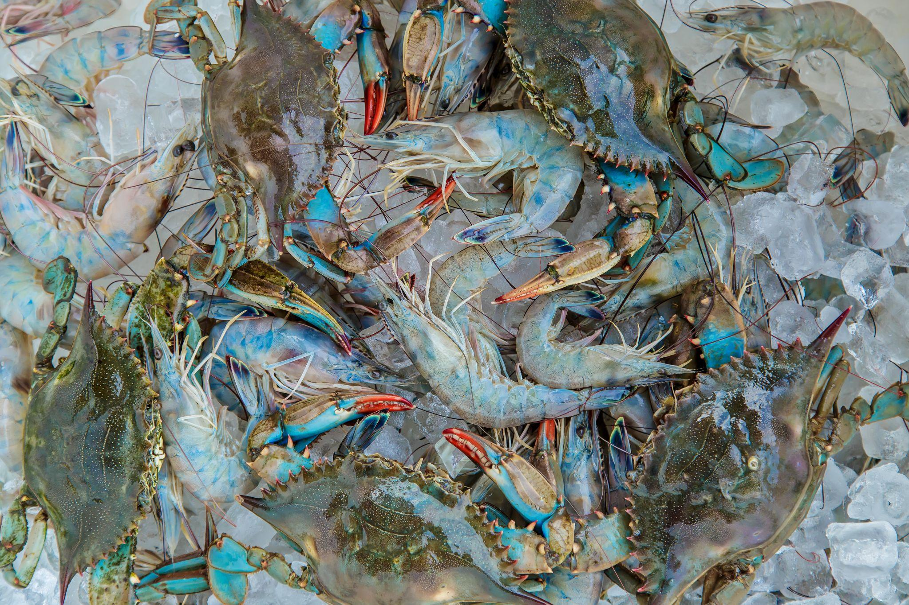
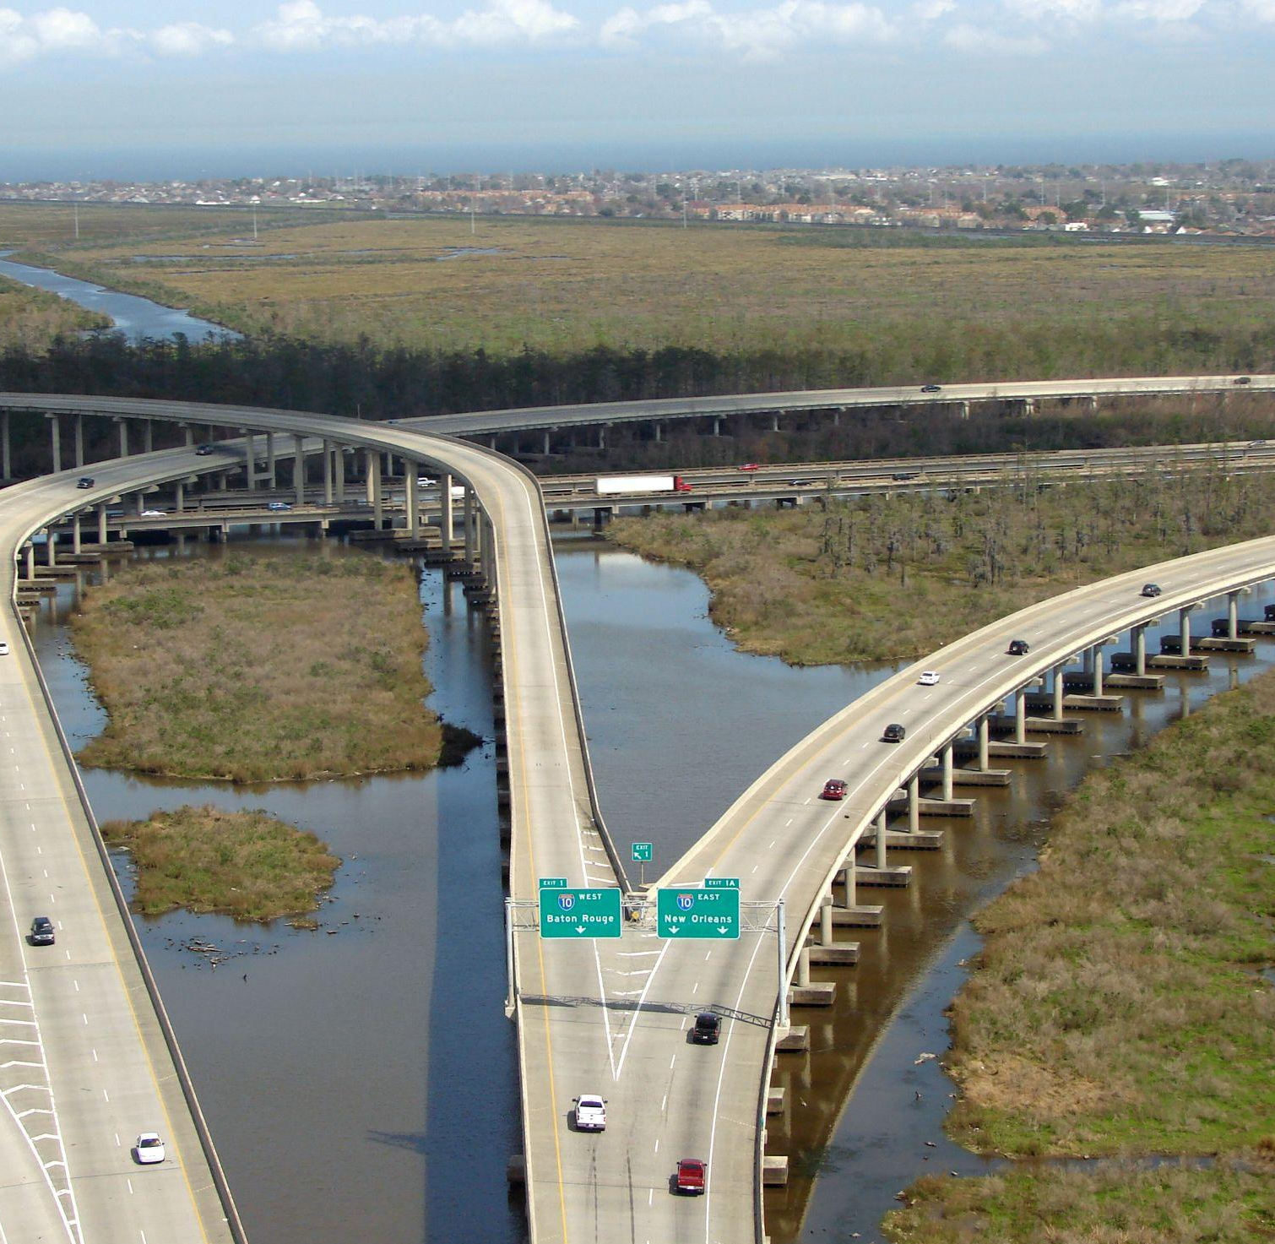
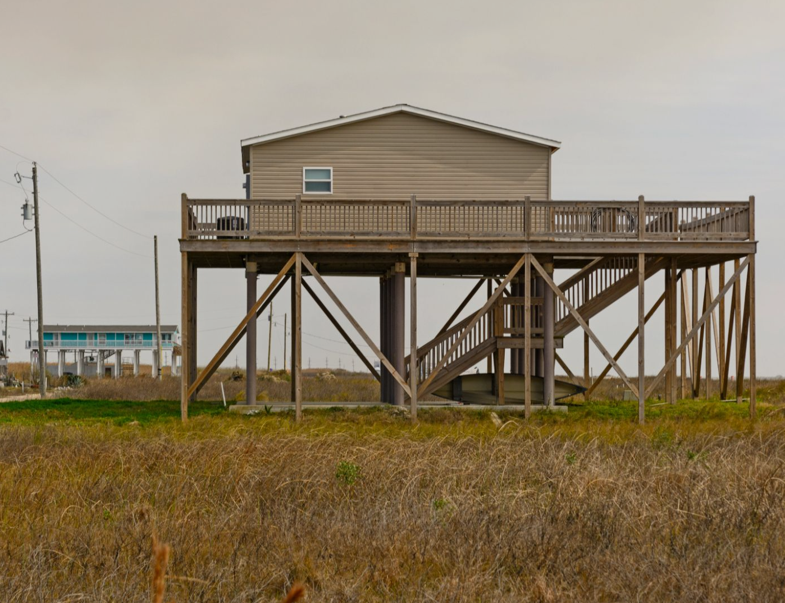
Pantano en un Saco
La tierra de la costa de Luisiana está formada por suelos absorbentes, árboles tolerantes al agua y animales listos para adaptarse al ecosistema de humedales. Los seres humanos también han encontrado formas de vivir con agua.
como comemos
como nos movemos
como construimos
Este proyecto ha sido posible en parte por

Slide 9
Pantano en un Saco
¡Mira cómo fluye el agua y observa cómo se mueve el sedimento!
¿Dónde deberías colocar tu pantano? ¿Por qué?
pueden jugar 3 equipos
al mismo tiempo
Nueva Orleans
Mira la tabla de sedimentación.
¿Cómo mueve el agua el sedimento?
¿Dónde se acumulan los sedimentos?
¿Dónde se están erosionando los sedimentos?
¿Dónde crees que se formaría naturalmente un humedal si este fuera el paisaje?
¿Qué edificios necesitas proteger?
Habla con tu equipo y decide dónde colocar tu pantano en un saco.
Pon tu Pantano sobre la mesa al mismo tiempo que los demás equipos.
¡Toma notas sobre lo que observas!
¿Qué pantano es más absorbente?
¿Qué pantano se mantiene mejor unido?
Este proyecto ha sido posible en parte por

Slide 10
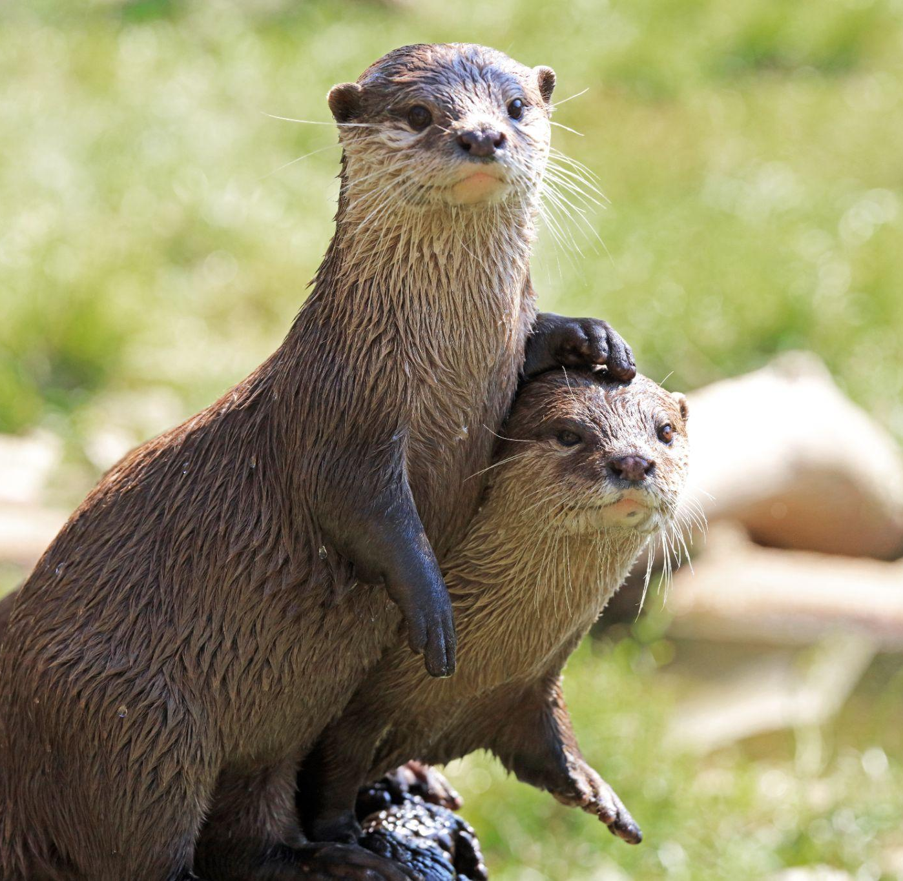
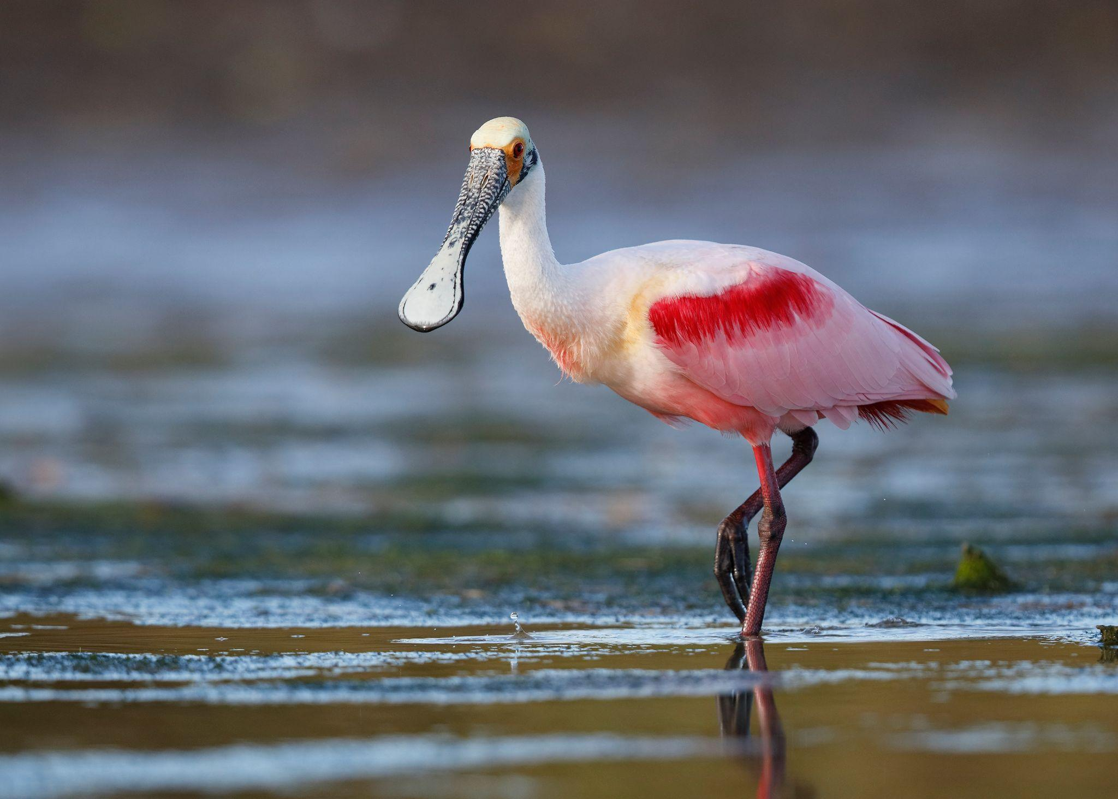
Notas de la Naturaleza
Nueva Orleans
¿Cómo se han adaptado las plantas y animales que ves al ambiente del humedal?
¿Por qué viven aquí y no en otro lugar?
Nueva Orleans
¿Qué pasaría si una especie se fuera?
¿Cómo se adaptaron?
raíces
pico
pelo
color
Este proyecto ha sido posible en parte por

Slide 11
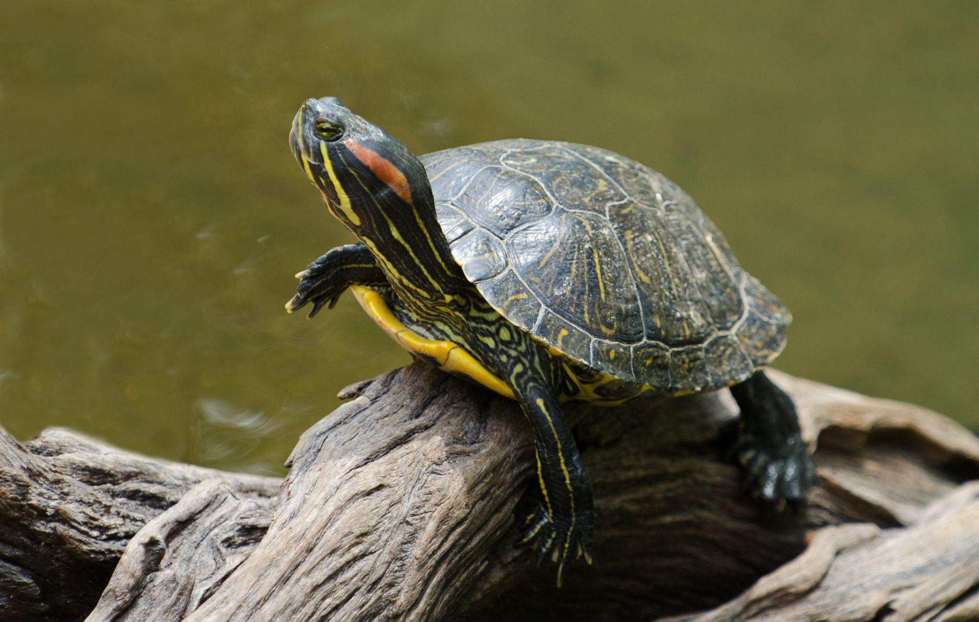
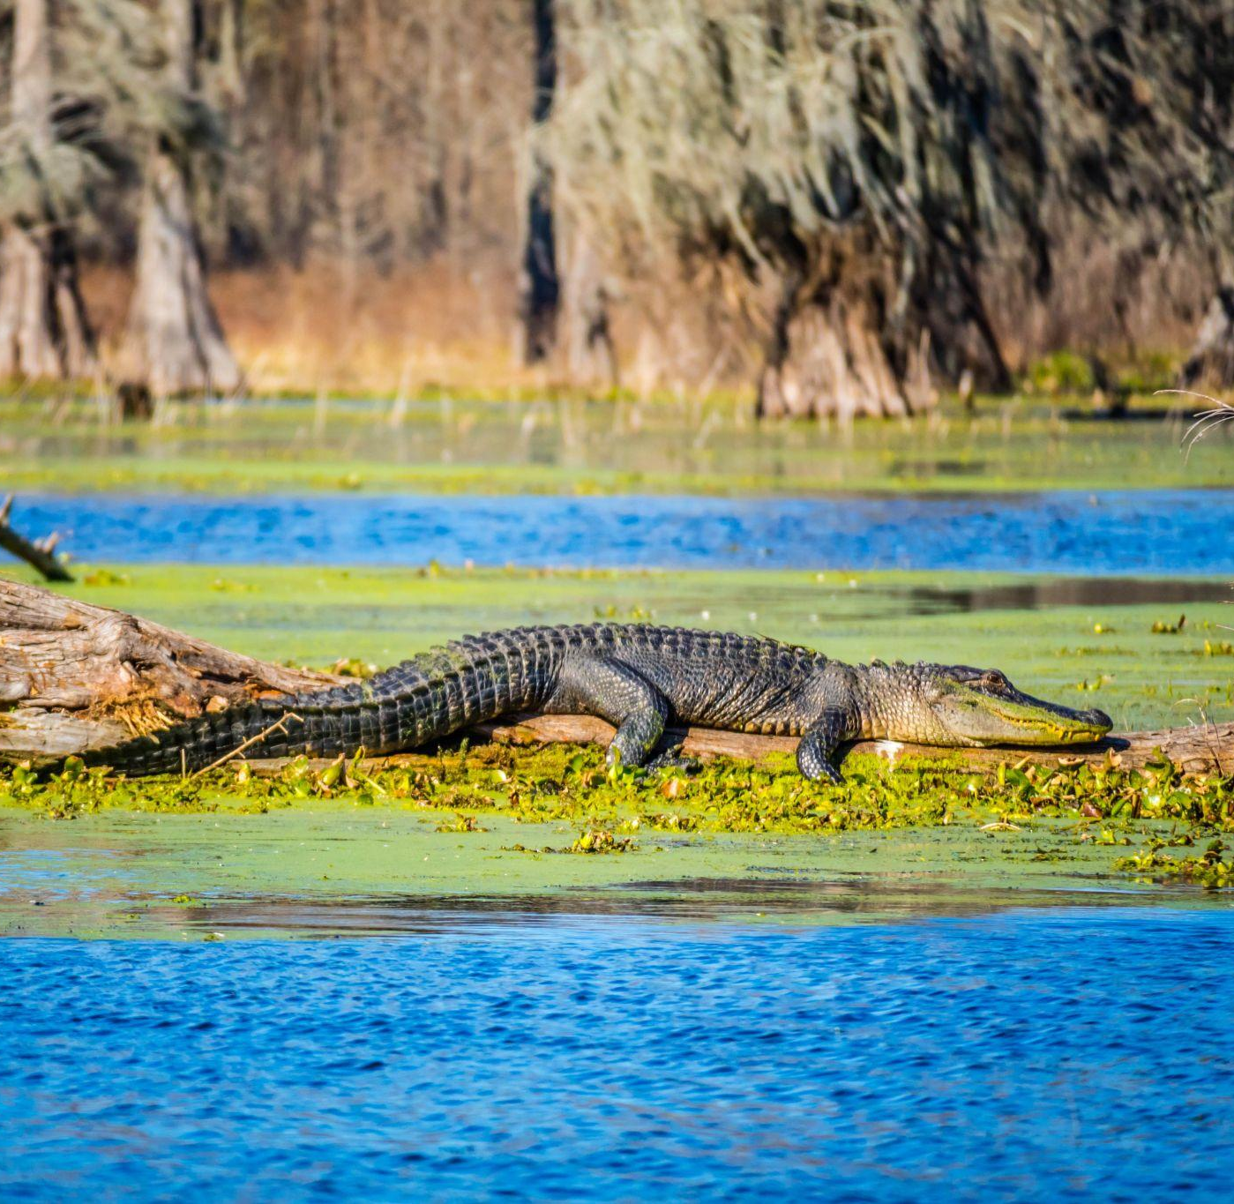
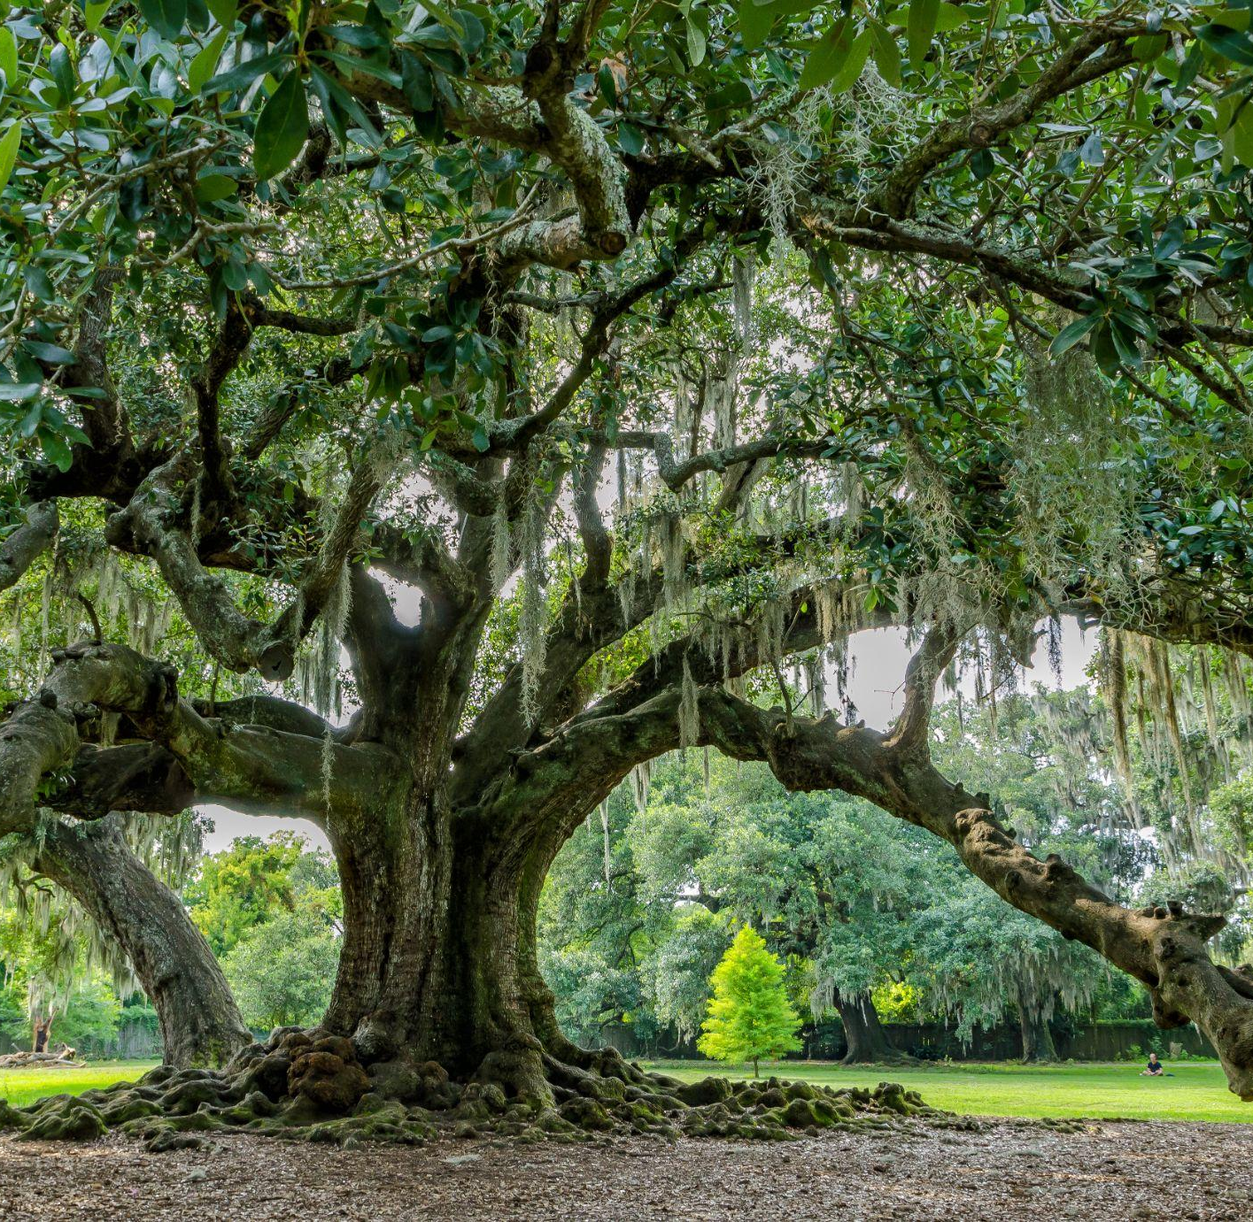
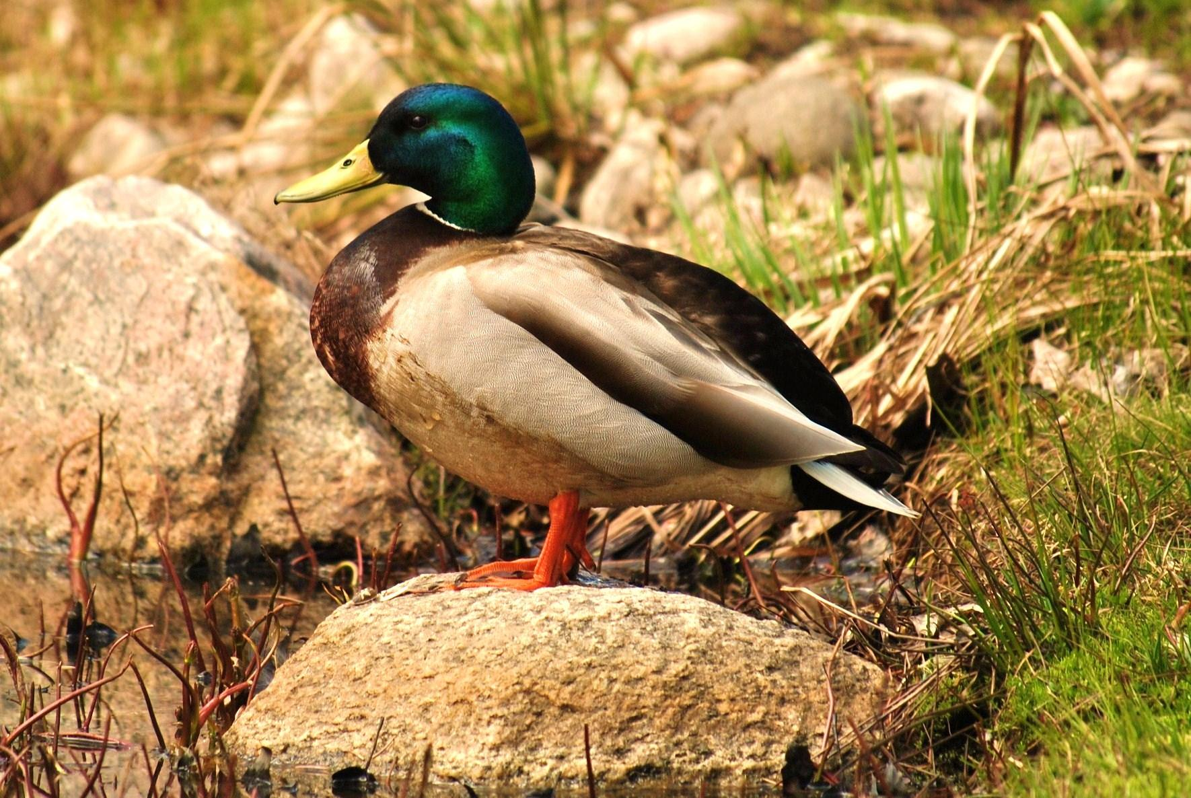
Notas de la Naturaleza
LCM está instalando estanterías para exhibir obras de arte y escritos de los estudiantes que ilustran sus descubrimientos a través de LWW
Un libro de trabajo para que los estudiantes examinen y documenten sus relaciones con los lugares donde viven.
Nueva Orleans
¿Quién vive en LCM?
tortuga
caimán
garceta
garza
roble
Este proyecto ha sido posible en parte por
pato

Slide 12
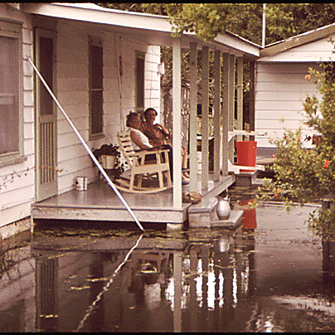
¿Qué es un humedal?
Nueva Orleans
¿En qué se parecen las plantas y los animales de los humedales? ¿En qué se diferencian?
¿Por qué son importantes los humedales?
Nueva Orleans
¿Cómo absorben los sedimentos el agua?
Usando el papel que está en las mesas a tu alrededor, diseña una solución para las inundaciones. ¿Cómo mantenemos nuestras ciudades seguras viviendo con agua? ¡Dibuja un mapa que muestre tu idea!
¿Cómo se puede utilizar el agua para el bien, como un activo? ¿Qué beneficios tenemos al vivir tan cerca de ríos, lagos, pantanos y el Golfo de México?
Este proyecto ha sido posible en parte por

Slide 13
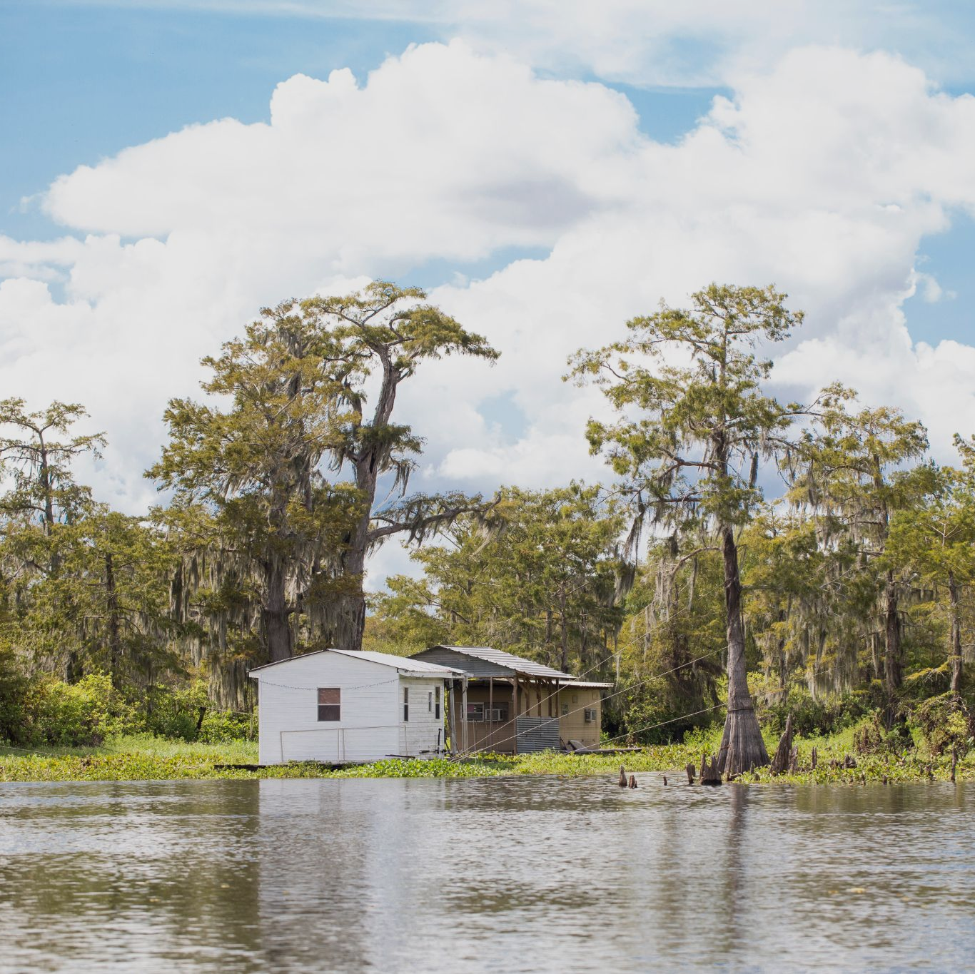
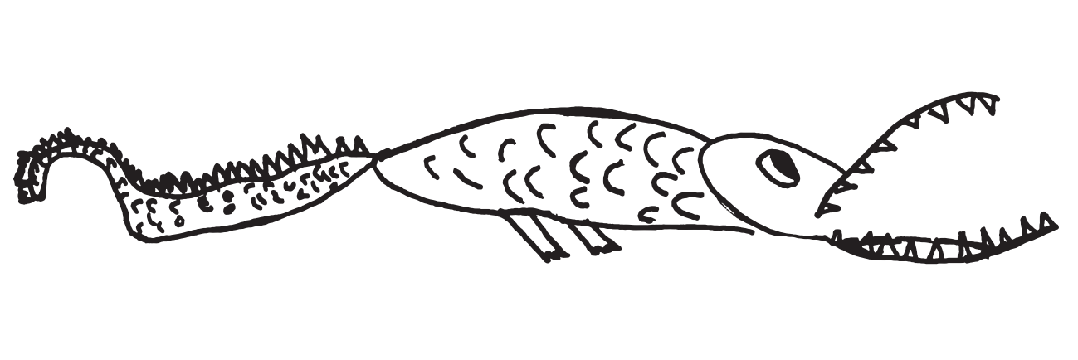
¿Qué es un humedal?
Nueva Orleans
¿Cuál fue tu animal favorito de “Over in the Wetlands”?
¡Haz un dibujo del animal!
Si tuvieras que inventar un animal, ¿qué característica especial tendría para ayudarle a sobrevivir en los humedales? Haz un dibujo de tu animal y etiqueta su adaptación.
¿Qué papel juegan las plantas en los humedales? ¿Cómo crecen los árboles cuando están bajo el agua? ¡Dibuja las raíces de este árbol!
Imagina que vives en lo profundo de los humedales pantanosos….
Haz un dibujo de cómo se vería tu casa o tu barco.
Este proyecto ha sido posible en parte por

